Slide 1



Portrait 2024
Dans quels
environnements
grandissent les tout-petits au Québec ?
Trousse de communication

Slide 2


S’intéresser aux environnements pour prendre soin des tout-petits
L’Observatoire des tout-petits diffusera le 13 novembre l’édition 2024 du Portrait Dans quels environnements grandissent les tout-petits au Québec?. Les communications entourant cette sortie auront pour principal objectif de sensibiliser le grand public à l’importance des environnements sur le développement et le bien-être des tout-petits, aux iniquités qui persistent entre certains tout-petits et à ce qu’il est possible de faire afin d’offrir la chance à chaque tout-petit de développer son plein potentiel.
Le partage sur vos plateformes et auprès de votre réseau sera une contribution importante au dialogue. Cette trousse de communication est mise à votre disposition afin de vous soutenir dans ces actions. N’hésitez pas à adapter son contenu à votre réalité et à votre public !
Elle contient :
Modèle de texte pour votre infolettre et votre site web (p.4)
Messages clés principaux de la campagne (p. 6 à 8)
Textes et visuels pour vos réseaux sociaux (p.10 à 15)
2

Slide 3






INFOLETTRE ET SITE WEB

Slide 4

Dans quels environnements grandissent les tout-petits du Québec ?
L’Observatoire des tout-petits diffuse aujourd’hui, à l’aube de la Grande semaine des tout-petits, son nouveau Portrait intitulé Dans quels environnements grandissent les tout-petits du Québec?. Cet arrêt sur image permet de décrire les environnements dans lesquels grandissent les enfants âgés de 0 à 5 ans au Québec. Il offre des informations sur leur environnement familial, leur milieu de résidence et leurs milieux de garde.
Ce nouveau portrait révèle que des iniquités préoccupantes demeurent et que cette situation peut entraîner des répercussions sur le développement des tout-petits, alors que certains groupes sont plus à risque. Sur le plan des besoins de base, les enfants qui vivent dans des familles à faible revenu, monoparentales ou immigrantes vivent dans des environnements qui présentent davantage de risques pour leur développement.
Ce portrait présente également différentes pistes de solution afin d’agir concrètement pour l’amélioration des conditions dans lesquelles grandissent les tout-petits et ainsi s’assurer de leur offrir le meilleur départ possible.
Pour consulter le Portrait : https://tout-petits.org/portrait2024/
4

Slide 5






Diapo Titre de chapitre 3 sans le texte
MESSAGES CLÉS DE LA CAMPAGNE

Slide 6
Messages clés de la campagne
Le Portrait 2024 de l’Observatoire des tout-petits, intitulé Dans quels environnements grandissent les tout-petits au Québec ? permet de décrire les environnements dans lesquels grandissent les enfants âgés de 0 à 5 ans au Québec. Il offre des informations sur leur environnement familial, leur milieu de résidence et leurs milieux de garde.
Ce nouveau portrait révèle que des iniquités préoccupantes demeurent et que cette situation peut entraîner des répercussions sur le développement des tout-petits, alors que certains groupes sont plus à risque. Sur le plan des besoins de base, les enfants qui vivent dans des familles à faible revenu, monoparentales ou immigrantes vivent dans des environnements qui présentent davantage de risques pour leur développement.
Certains éléments sont préoccupants. Par exemple :
En 2022, près d’une famille sur cinq (19,8 %) ayant au moins un enfant de 0 à 5 ans était en situation d’insécurité alimentaire.
En 2021, 1 famille sur 4 avec au moins un enfant de 0 à 5 ans vivait dans un logement non acceptable, c’est-à-dire un logement qui correspond à au moins une de ces conditions : trop cher, trop petit ou qui nécessite des réparations majeures.
Au-delà du manque de places dans le réseau des services de garde éducatifs à l’enfance, la qualité éducative de tous les types de milieux évalués est en baisse. Or, pour que la fréquentation d’un service de garde éducatif influence positivement le développement des tout-petits, il est essentiel qu’il soit de qualité.
6

Slide 7
Messages clés de la campagne (suite)
Certaines bonnes nouvelles sont à signaler :
En 2021, le gouvernement a intégré des mesures incitatives pour encourager un meilleur équilibre entre le partage du congé parental entre la mère et le père. Alors que le taux de participation des mères au Régime est demeuré relativement stable à travers les années, celui des pères a augmenté. La mise en place de prestations exclusives aux pères québécois a eu un effet graduel sur leur participation aux congés parentaux.
On observe de moins en moins de plomb dans le sang des enfants. En effet, les concentrations de plomb dans le sang des enfants de 3 à 5 ans ont diminué de 40% entre les périodes 2009-2013 et 2016-2019.
En 2023, parmi les femmes de moins de 20 ans, moins de 4 femmes pour 1000 ont donné naissance à un bébé (3,7 pour 1 000). Il s’agit du plus faible taux de fécondité jamais enregistré au Québec dans ce groupe d’âge. En 2013, il était de 7,9 pour 1 000.
7

Slide 8
Messages clés de la campagne (suite)
Il est possible d’agir collectivement pour les tout-petits. Le rapport recense à la fois des projets, des mesures et des politiques publiques qui soit apparaissent prometteurs, soit sont documentés et évalués sur le plan scientifique. Par exemple :
Bonifier les mesures de soutien financier aux familles. Des mesures comme l’allocation canadienne pour enfants et l’Allocation famille du gouvernement du Québec peuvent amoindrir le fardeau du manque d'argent, surtout pour les familles les plus défavorisées.
Poursuivre la création de logements sociaux et abordables. L’Initiative pour la création rapide de logements du gouvernement canadien a permis la création de près de 3 000 logements au Québec depuis 2021. S’il s’agit d’un pas dans la bonne direction, notons que le logement social locatif représente moins de 10 % du parc immobilier total dans la plupart des pays de l’OCDE et de l’UE, mais plus de 20 % en Autriche, au Danemark et aux Pays-Bas. Au Canada, cette proportion est de moins de 5%.
Mettre en place des actions concrètes pour améliorer la qualité des services de garde éducatifs à l’enfance. Le ministère de la Famille a procédé à un appel de projets visant à rehausser la qualité éducative. Certains projets financés s’adressent spécifiquement aux services de garde en milieu familial. D’autres touchent les services de garde éducatifs et sont portés, entre autres, par l’Association québécoise des centres de la petite enfance (volet aménagement) et le Conseil québécois des services éducatifs à la petite enfance (volet amélioration continue de la qualité éducative).
8

Slide 9






Réseaux sociaux

Slide 10

Publication de lancement
Dans quelles conditions grandissent les tout-petits du Québec? C’est la question que pose le plus récent Portrait de l’ @Observatoire des tout-petits, disponible dès maintenant! 👉 https://tout-petits.org/portrait2024/
10

Slide 11
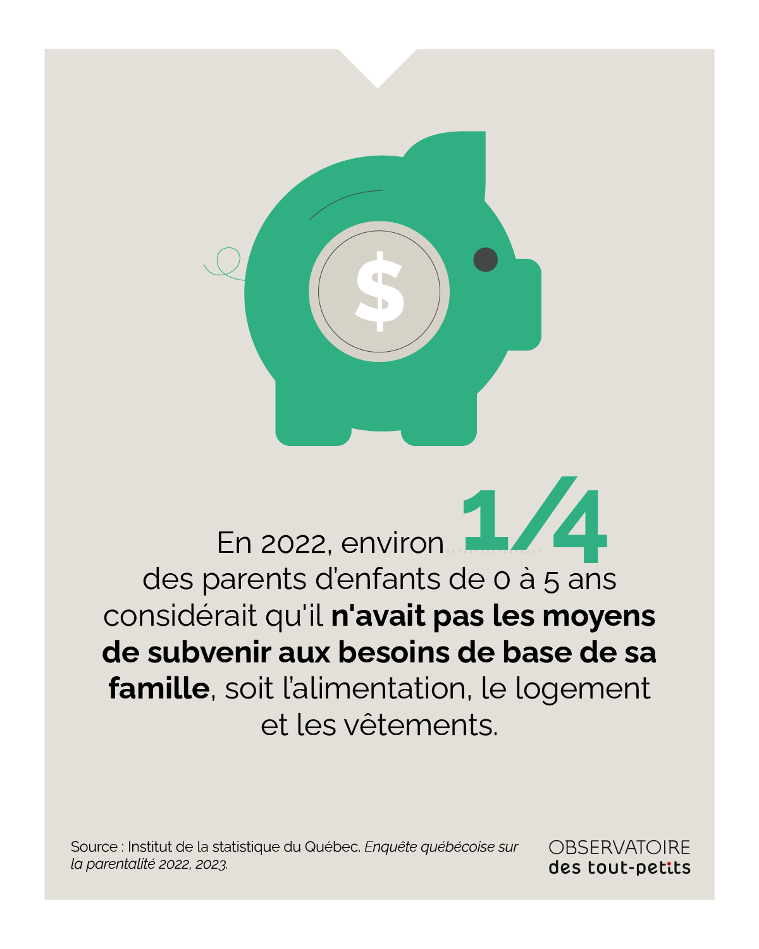
Répondre aux besoins de base
Comment peut-on mieux soutenir les familles ? Le soutien financier, comme l’allocation canadienne pour enfants et l’Allocation famille du gouvernement du Québec, permet aux familles de mieux répondre à leurs besoins de base et réduit le risque d’insécurité alimentaire.
Pour découvrir le nouveau portrait de l’ @Observatoire des tout-petits 👉 https://tout-petits.org/portrait2024/
Télécharger les visuels de la campagne
11

Slide 12
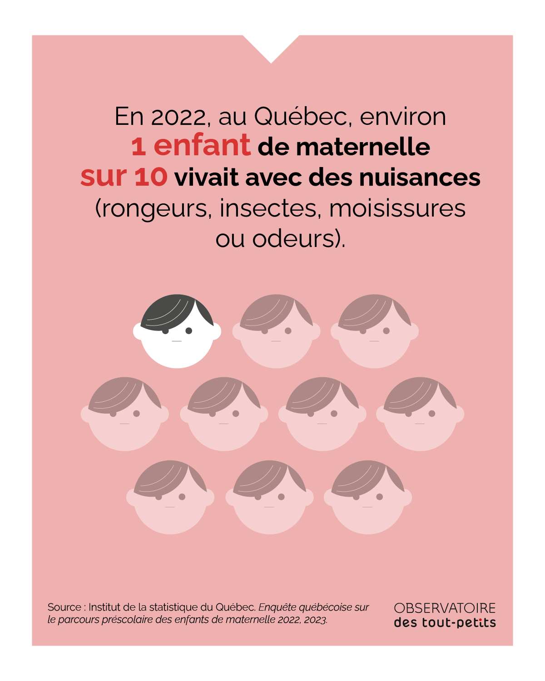
Présence de nuisances dans les logements
Ceci est préoccupant, car les enfants en bas âge qui vivent dans des logements insalubres sont plus susceptibles de développer des problèmes de santé, tels que l’asthme.
Pour découvrir le nouveau portrait de l’ @Observatoire des tout-petits 👉 https://tout-petits.org/portrait2024/
Télécharger les visuels de la campagne
12

Slide 13
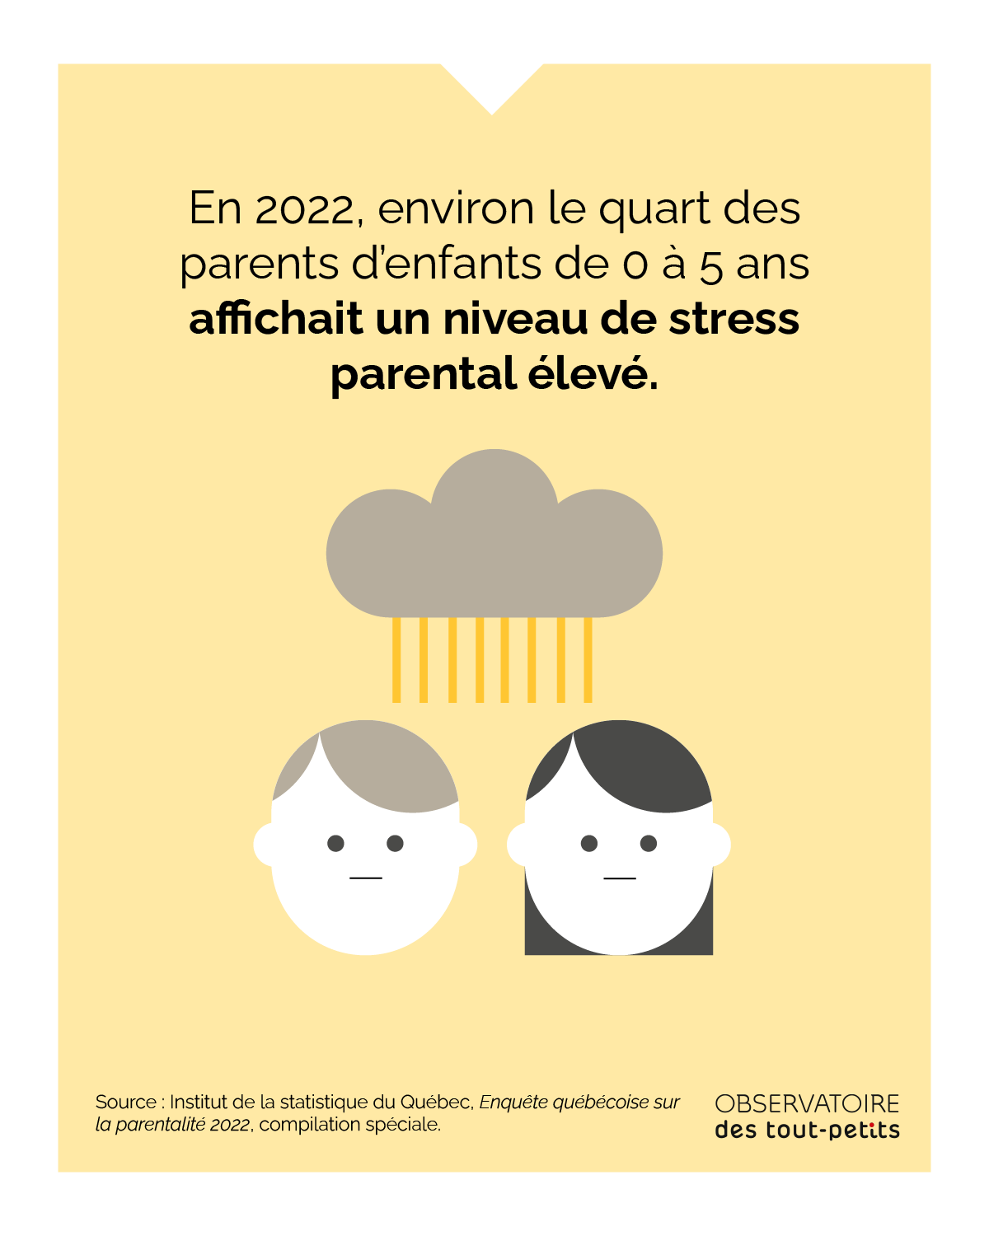
Un stress parental élevé
C’est préoccupant, car un parent qui vit un stress chronique et intense risquerait plus de se désengager à l’égard de son enfant. Des interventions en santé mentale qui offrent un soutien émotionnel et psychologique durant la période périnatale peuvent aider les parents à mieux gérer les défis liés à la parentalité et à prévenir la dépression périnatale.
Pour découvrir le nouveau portrait de l’ @Observatoire des tout-petits 👉 https://tout-petits.org/portrait2024/
Télécharger les visuels de la campagne
13

Slide 14

Baisse de la qualité éducative
Pour que la fréquentation d’un service de garde éducatif influence positivement le développement des tout-petits, il est essentiel qu’il soit de qualité.
Il existe d’ailleurs un lien entre la qualité du service de garde éducatif et la formation du personnel éducateur. La formation permettrait, entre autres, de mettre en place un environnement qui soutienne mieux le développement social, moteur, langagier et cognitif des enfants.
Pour découvrir le nouveau portrait de l’ @Observatoire des tout-petits 👉 https://tout-petits.org/portrait2024/
Télécharger les visuels de la campagne
14

Slide 15

Motif de prise en charge par la DPJ
La négligence est souvent le fruit d’un manque de ressources de la part des parents. Miser sur la prévention en soutenant les parents avant que les situations ne s’aggravent pourrait permettre de réduire le recours à la DPJ.
Pour découvrir le nouveau portrait de l’ @Observatoire des tout-petits 👉 https://tout-petits.org/portrait2024/
Télécharger les visuels de la campagne
15

Slide 16



À garder en tête
Identifier l’Observatoire des tout-petits
@Observatoire des tout-petits
@tout_petits
Utilisez le mot-clé (hashtag) officiel #toutpetits

